Slide 1
全球价值链

Slide 2
定义
经济类文献中采用了多种不同的术语。有一种通用的定义，源自杜克大学的全球价值链研究计划( Global value chain initiative)。
“全球价值链描述了产品或服务从最初概念到终端用途的全部活动，以及这些活动在地理空间和跨国边界上的分布情况“。

Slide 3
国际贸易类文献则就这一现象使用了很多术语，包括“垂直专业化“( vertical specialiseton)、“外包“( outsourcing)、“离岸“( offshoring)、“国际化生产“(internationalisation of production)、“国际生产分工“( international production sharing)、“非一体化生产“( disintegration of production)、“多阶段生产“( multi-stageproduction)、“产品内部的专业分工“( intra-product specialisation)、“生产迁移“( production relocation)、“价值链的分割“( slicing up the value chain)、“国际化生产分割“（international segmentation）。
尽管如此，国际贸易理论研究者倾向于称之为“分散化“( fragmentation)，这个词最初是由琼和凯克斯基
（Jones&Kierzkowski，1990)。

Slide 4
经济体系中的分离现象
变化的国际贸易和变换的贸易理论
从全球价值链视角进行分析的重要性
应用领域

Slide 5
经济体系中的分离现象：Baldwin的历史视角
当货物、人和思想的流动还没有像今天这样畅通时，大多数经济活动是在小型社区内进行的。农民收割小麦磨制成面粉后，卖给距离几个街区远的面包店，面包师烘烤面包，卖给每天早上走进商店的邻居。在生产点和消费点之间非常接近的区域内实现了经济自给自足。除了帆船或丝绸之路上大篷车中的商人以外，跨境贸易十分罕见，仅涉及少量如香料和丝绸制品之类的奢侈品，这些商品以高昂的价格出售，以补偿路途中发生的风险和花费的时间。

Slide 6
经济体系中的分离现象：
蒸汽机的出现迅速推动了陆路运输(汽车)和水上运输(轮船)的快速发展，国际贸易在19世纪初进入发展时代，引发了跨地区贸易活动前所未有的扩张。大宗物流的规模经济进一步降低了运输成本。生产点与消费点得以分离，货物开始在世界各地流通以寻找最有利可图的市场。

Slide 7
经济体系中生产和消费之间的地理“分离“与由于潜在客户通过国际贸易不断增加，大规模生产系统在那时成为合适的制造方式。
制造业生产效率提高的关键在于分工，正如亚当·斯密所提到的“扣针制造“这一经典例子一样，工人可以通过密集地学习具体流程来提高他们从事特定任务的工作能力。
然而，这需要在生产过程的不同阶段之间进行协调安排，因为不同的任务必须分工协作生产出同质产品。因此，不同的生产功能在同一区域内(即工厂)汇集在一起，以便促进顺畅沟通，在各种任务之间达成高效协调。
Notes:
18世纪，亚当·斯密发现在一家扣针厂里，生产一枚扣针需要经过18道工序。这家工厂由10个工人分别承担1~2道工序，每天共生产48000枚扣针，平均每人生产4800枚。如果让工人各自独立完成全部工序，那么他们中的任何一个人，一天连20枚扣针也生产不出来。

Slide 8
20世纪80年代的信息技术革命彻底改变了这一现象。电报、传真和互联网——随着这些高速国际通信网络的发展，管理不同地点生产单位之间的协调工作变得越来越便宜和简单。关于预测销售订单或采购计划的信息可以瞬间发送到生产线上，每个生产基地可以交互共享与调整关于产品设计和规格细节的电子文件，生产功能不必再限制于邻近的空间内。生产活动的技术“分离“加快，生产过程的某些部分被转移到国外，以充分利用各国生产要素成本的优势。

Slide 9
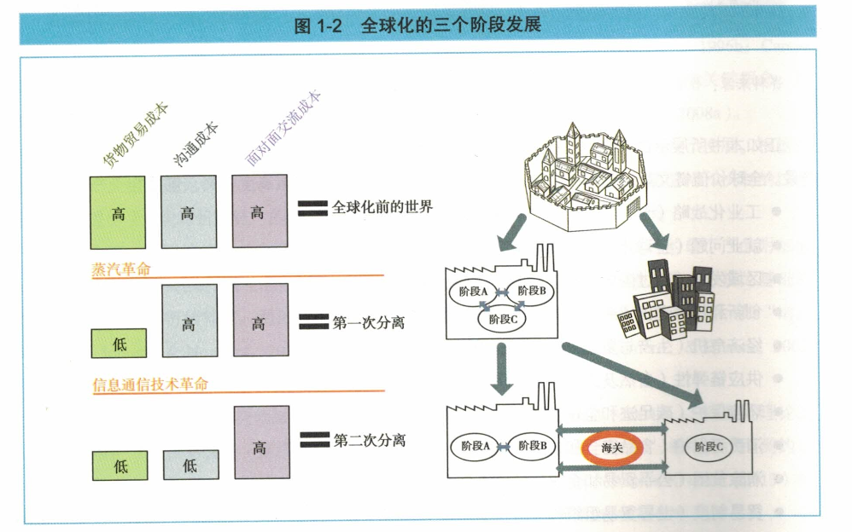
Notes:
贸易形式的变化基于生产力的变化及科技进步

Slide 10
变化的国际贸易和变换的贸易理论
自从两个世纪前 David Ricardo奠定了国际贸易理论的基石以来，从 Heckscher-Ohlin到 Samuelson的主流贸易理论，一直取决于三个经典假设:
市场是完全竞争的，生产技术规模报酬不变；
同一个行业的生产者是同质的；
各国仅从事最终品贸易—传统上称为“用葡萄牙生产的葡萄酒交换英国生产的布“，即每种贸易品都是完全使用出口国的生产要素制成的。

Slide 11
第一个假设被20世纪70~80年代出现的新思潮新贸易理动摇。这一新学派以Krugman及Helpman等人为主要代表，主要特征是考虑了规模报酬递增的生产技术(同时考虑用户偏好的多样性)，从而奠定了在不完全竞争背景下国际贸易理论分析框架的基础。这一理论为技术和资源相似的国家之间普遍存在的行业内贸易提供了合理解释而这种现象是不能用经典的比较优势概念来解释的。

Slide 12
理论分析框架的演进通常是由经验研究中新发现的事实与传统模型的预测结果之间的差距所推动的。正如“新贸易理论“紧随以 Grubel和Lloyd(1975)为代表的对产业内贸易的实证研究而出现，20世纪90年代末出现的新经验证据推动了对生产者同质性(第二个经典假设)的重新考量。

Slide 13
Bernard和 Jensen(1995，1999)对企业微观数据细致的实证研究表明，任一给定行业内出口商和非出口商之间的生产效率存在极其明显的异质性。 Melitz(2003)率先提出了对这些实证研究中所发现的企业异质性新经验证据的理论解释，推动了后来被称为“新—新贸易理论“的研究。该模型通过假设参与出口活动需要的固定成本，考虑了企业自主选择市场进入或退出的内生机制，从而为行业内的异质性企业共存提供了强有力的解释。

Slide 14
对古典贸易理论的第三波重构正在进行当中，全球价值链领域的文献基本都与这一重构相关。随着运输模式和信息通信技术的迅速进步，生产过程现在可以被“分割“成不同的生产环节，每个环节对应某个特定的任务，如设计、零件采购、装配或分销。这些环节一般被跨境外包到能够最有效完成该任务的地点进行。所以，当前国际贸易文献关注的重点已不再像古典贸易理论那样(其依赖的第三个假设)，仅考虑最终产品的跨国流动，而是关注各种生产活动的“任务“以及完成这些任务所创造的附加值的跨国转移和流。

Slide 15
案例：波音787飞机生产的全球采购
波音公司是世界最大的航空航天制造企业，在商用喷气式飞机、军用飞机、导弹、空间飞行器等产品的设计、开发、制造、销售和服务领域居世界主导地位，目前产品包括737窄体客机和747、767、777和787宽体客机。波音公司主要业务在美国完成，但合作伙伴和供应商遍布世界许多国家和地区。

Slide 16
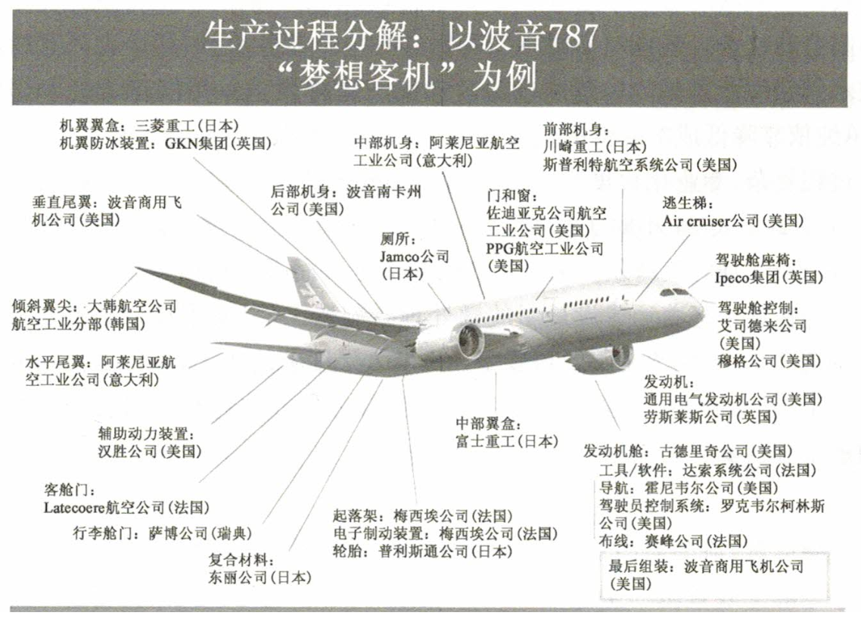

Slide 17
从全球价值链视角进行分析的重要性
全球价值链不断发展将（已经）给国际贸易统计及政策制定带来哪些新挑战？出现了哪些新情况、新问题？

Slide 18
问题一：重复统计
设想一 个非常简单的世界制造模型。全球只有 4 个国家，A 生产了 1 美元零件向 B 出口，B 加工为半成品出口到 C，C 继续加工为成品出口到 D，最后被 D 消费。假定 B 和 C 每次加工都创造 1 美元的增加值，那么依次来 看，这 4 国的出口额是 1、 2、 3、0，进口额是 0、 1、 2、3； 相应地，全球总出口是 6，总进口是 6。这就产生了一 系列的问题。

Slide 19
问题一：重复统计
第一，贸易额表现出来的财富不符合实际。在全 球所有财富都用于贸易的情况下，全球新增财富只有 3 美元，全球出口额却是 6 美元。
第二，扭曲了双边贸易关系。统计上，C 对 D 出口 3 美元，从双边贸易中获利 3 美元，C 是 D 唯一的贸易 伙伴。但真相是，从双边贸易中 C 国真正的获利只有 1 美元，顺差中的另外 2 个美元，早就击鼓传花般被 A 和 B 拿走了。全球贸易的真实流向是，有 3 个勤奋国 家，分别创造了 1 美元的财富，顺着产业链，最终都出 口到什么也不生产的 D 国。

Slide 20
问题：重复统计
第三，扭曲了国内政策信息。按照一般算法，C 国 的贸易依存度，是贸易总额 /GDP，也就是 500% （<2+3> 美元 /1 美元）。A 和 B 则分别是 100%和 300%。然而实际上，三国所有的新增财富都出口了，对 贸易的依赖程度是相同的，都是 100%。
Notes:
参考

Slide 21
如果我们的假设再复杂一些，可以列举更多的误导，例如对比较优势的计算，贸易对国民经济的拉动作用，汇率调整对国民经济的影响，等等。世界制造也 确实比这个模型复杂很多。这种零部件贸易，或者称之为中间品贸易，占全部国际贸易至少近一半，欧盟 约有 2/3 的进口都来源于此。这导致整个国际贸易统计出现了巨大的系统性偏差，人们对双边贸易、全球贸易的认知，必然要受到影响。

Slide 22
问题二：对贸易模式的认知
在当前货物贸易统计中，净出口（顺差）通常被看 作评估贸易得失的重要指标。当一国贸易是逆差，往往被看作吃了亏；当一个行业贸易是逆差，往往被解 读为竞争力不足。贸易依存度通常被看作是一国对贸易的依赖程度。这些观念，在新的全球价值链背景下，正在失去其原有的意义。

Slide 23
问题二：对贸易模式的认知
iPhone 手机是典型的高科技产品，美国的比较优势和绝对优势都十分突出。根据李嘉图和赫克歇尔 - 俄林的理论，这种情况下，应当是美国向中国出口 iPhone；但贸易数据表现得完全相反，美国的 iPhone 手机都来自中国，传统的贸易理论被颠覆了。只有从产业链的角度，分析企业的成本构成才能解释比较优势的来源，由于全球生产链和高度专业化生产，中国在组装方面的成本优势十分明显，因此颠覆了传统的贸易模式：中国这样的发展中国家出口高科技产品，美国这样的工业化国家进口自己发明的高科技产品。

Slide 24
问题三：如何认识经济全球化
在宏观上，传统的贸易统计只关心出口商品的总额，但不清楚其中有多少是本国制造的；有多少产品被再次进口，然后经过加工复出口；也不清楚哪些出口被进口国直接消费了，哪些被转出口到第三国。由 于无法扣除重复统计，贸易数据很难解释当前的贸易实践，更加难以回答经济全球化这种重大问题。

Slide 25
问题三：如何认识经济全球化
判断一个企业在贸易中是亏了还是赚了，相对比较容易；但是判断一个产业，乃至一个国家，在经济全球化中的收益，就不那么容易。从价值创造和分配来看，世界制造的后果，是把企业之间、参与国之间紧密联系起来，共同组成了一条复杂精细的全球价值链， 沿着不同的产业分类层层细分下去，每一种在全球销售的产品，都有自己的全球价值链。链条上不同参与方所处地位不同，创造的价值（增加值）与获取的收益也有很大的差异。

Slide 26
案例：从iPhone看中国对美贸易逆差
苹果公司主要从事计算机、移动通讯和传播设备、便携式音乐播放器及相关软件等产品的设计、制造和销售，在设计和开发自己的操作系统、硬件、应用软件和服务领域形成了核心能力。根据苹果公司2010年年报披露的情况，苹果公司的所有产品及其零部件均由第三方企业制造，产品运输和后勤管理也采用外购方式。公司最终产品组装目前分布在美国加利福尼亚州、得克萨斯州和中国、捷克、韩国。关键部件制造和供应分布在美国、中国大陆、德国、爱尔兰、以色列、日本、韩国、马来西亚、荷兰、菲律宾、中国台湾、泰国和新加坡，其中苹果计算机、iPhone、iPad和iPod装配在中国大陆完成。

Slide 27
案例：从iPhone看中国对美贸易逆差
iPhone的成功与苹果公司采取的生产分割及专业化生产方式密切相关。在竞争激烈和需求快速变化的市场，苹果公司较早放弃了传统上集设计、制造、营销于一体的经营方式，而是集中打造自己的专利、商标和版权， iPhone的设计、制造、组装最大程度地采取生产分割和外购的方式进行。 iPhone由苹果公司拥有，并负责产品设计和营销。但除软件和产品设计之外， iPhone生产制造主要在美国之外进行。依靠海外采购，零部件在多个国家和地区生产，所有 iPhone部件运输到富士康在深圳的工厂组装成最终产品，然后再出口到美国和其他国家。苹果公司由此有效地控制了产品成本。在iPhone价值链中，每个生产者购买上游原料或中间产品，经过加工提高增加值，经过加工的零部件销售后转化为下一生产阶段的成本。所有生产阶段的增加值加在一起等于该最终产品价格。

Slide 28
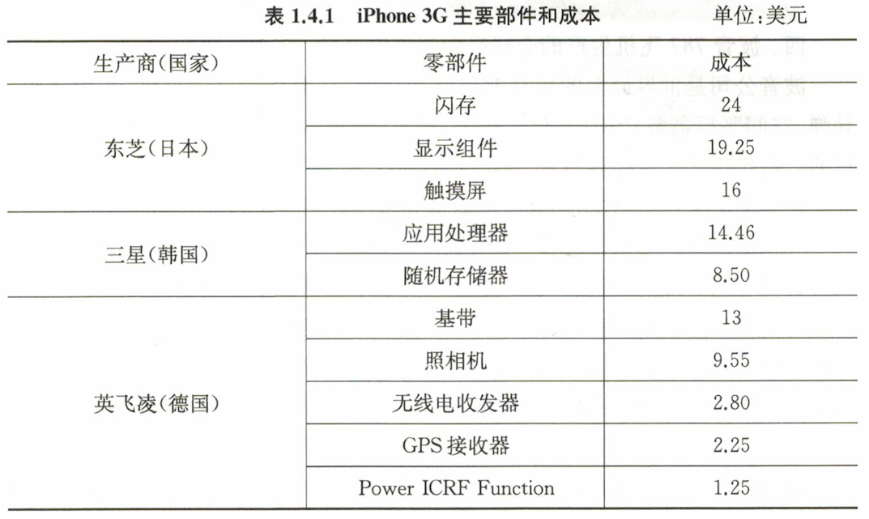
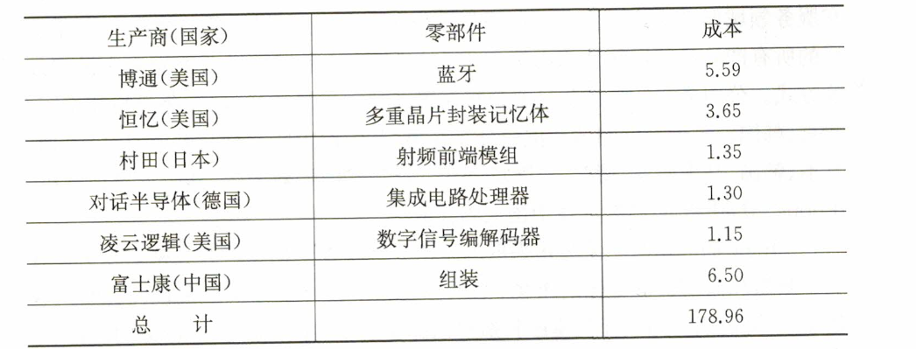

Slide 29
全球价值链分工下的微笑曲线
iPhone的成功与苹果公司采取的生产分割及专业化生产方式密切相关。在竞争激烈和需求快速变化的市场，苹果公司较早放弃了传统上集设计、制造、营销于一体的经营方式，而是集中打造自己的专利、商标和版权， iPhone的设计、制造、组装最大程度地采取生产分割和外购的方式进行。 iPhone由苹果公司拥有，并负责产品设计和营销。 但除软件和产品设计之外， iPhone生产制造主要在美国之外进行。依靠海外采购，零部件在多个国家和地区生产，所有 iPhone部件运输到富士康在深圳的工厂组装成最终产品，然后再出口到美国和其他国家。苹果公司由此有效地控制了产品成本。在iPhone价值链中，每个生产者购买上游原料或中间产品，经过加工提高增加值，经过加工的零部件销售后转化为下一生产阶段的成本。所有生产阶段的增加值加在一起等于该最终产品价格。

Slide 30
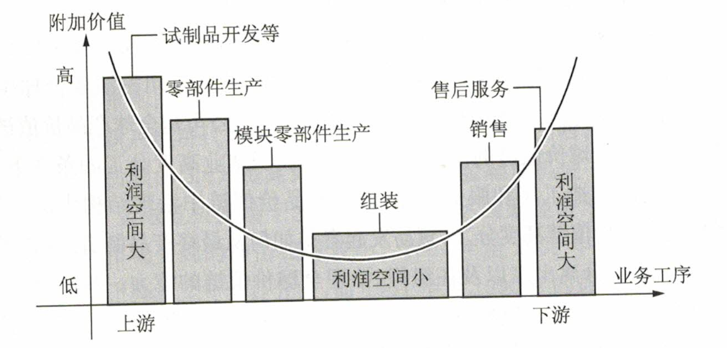
微笑曲线
什么是微笑曲线

Slide 31
亚洲开发银行研究了 iPhone 手机的全球价值链。结果表明，按照传统统计，2009 年中美 Iphone 手 机贸易达 20 亿美元，中国顺差 19 亿美元。
思考：但中国真的获益如此之多么？究竟此项贸易中贸易顺差有多少？
按照新的贸易增加值统计，当年中美贸易额却只有 0.73 亿美元，中国逆差 0.48 亿美元。

Slide 32
思考：关于美国对中美贸易中“中国有巨额顺差，因此美国吃了大亏“的指责，利用今天的知识，可以如何分析，并进行反驳？

Slide 33
可应用领域
工业化战略(全方位工业化与全球价值链驱动型工业化)
就业问题(全球化对就业和收入分配的影响)
区域发展(通过国内生产关联的利益均沾效应）
创新和技术溢出(通过参与全球价值链学习)
经济危机(生产与贸易外部冲击的传播机制)
供应链弹性(自然及人为灾害对供应链的影响)
环境保护(碳足迹和全球治理)
消费者保护(食品安全和认证)
消除贫困(公平贸易和企业的社会责任)
贸易制度(世界贸易组织和区域贸易协定)
国民经济核算(总贸易数据的统计偏差)

